Slide 1

CAPACIDAD DEL RENDIMIENTO
Paola Andrea Pérez Ricaurte
Profesional en Gestión Deptva
UNAD
TLC Entrenador AF II IMETY

Slide 2
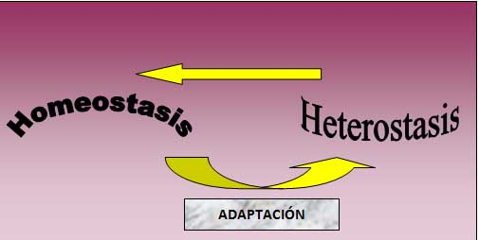
ADAPTACIÓN AL EJERCICIO
La adaptación es el conjunto de modificaciones dado en un sistema biológico como consecuencia de un cambio en las condiciones externas o internas.

Slide 3
La adaptación es la responsable de la mejora del rendimiento deportivo. A nivel biológico representa la reorganización de un sistema biológico mediante el desplazamiento de sus límites de funcionamiento. Lo que ocurre en definitiva es que se altera la Homeostasis.
La Homeostasis (homoios= posición, statis=similar) es el estado de equilibrio de nuestro organismo. Es un equilibrio dinámico ya que puede cambiar. Más concretamente la Homeostasis expone el estado de equilibrio dinámico en el que se encuentra nuestro organismo en un momento determinado
La Heterostasis es el concepto inverso. Se da cuando se altera la homeostasis por un estímulo. Es un estado de desequilibrio.
A nivel de entrenamiento, la adaptación es la modificación de los sistemas funcionales del deportista provocados por el estímulo del ejercicio físico y que busca adecuar las capacidades funcionales a las cargas que se aplican en el trabajo.

Slide 4
ADAPTACIÓN DEL EJERCICIO
DE QUE DEPENDE?
COMO SE MANIFIESTA?
De la carga aplicada.
De la respuesta global del organismo. Cada persona es diferente. Por ejemplo Angela y yo no reaccionaremos igual ante una determinada carga.
De la respuesta específica de los sistemas del organismo que son estimulados.
Movilización de las reservas energéticas. Grasas, Hidratos de carbono,…
Movilización de las reservas funcionales de tipo plástico. Creación de estructuras, capilares, enzimas, mitocondrias, ATP,…
Movilización de los mecanismos de defensa ante el stress. Por ejemplo ante actividades de resistencia predomina la actuación Vagal y Parasimpática, ante ejercicios de Velocidad hay un predominancia Simpática, más Adrenalina y Noradrenalina.

Slide 5
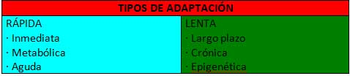
TIPOS DE ADAPTACIÓN

Slide 6
ADAPTACIÓN RÁPIDA
Producida como consecuencia de una reacción inicial ante el estímulo del ejercicio físico. Por ejemplo cuando me estoy preparando para correr se produce una adaptación.
Este tipo de adaptación se produce cuando aparece el estímulo. Se encuentra fuertemente relacionado a una serie de factores como;
Intensidad de la estimulación aplicada. Por ejemplo no es lo mismo empezar a entrenar corriendo lentamente que empezar en esprint.
Nivel de reserva funcional. Por ejemplo no es lo mismo la reacción que se produce ante el mismo estímulo específico por parte de Fermín Cacho y una persona sedentaria. Este apartado representaría el acúmulo de adaptaciones crónicas adquiridas, siempre relacionado con el grado de entrenamiento.

Slide 7
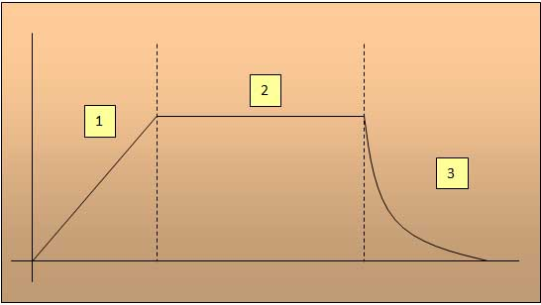
Además de estos factores, la adaptación rápida también viene definida por unas fases;
Activación de los sistemas funcionales. (déficit de O₂).
Estado Estable (Stady-State).
Descenso, debido a la fatiga. Pérdida de reservas, pérdida de coordinación.

Slide 8
ADAPTACIÓN LENTA
Son cambios lentamente estables a nivel funcional y morfológico como consecuencia del carácter repetitivo y de la solicitación de una serie de sistemas por parte de las actividades realizadas.
Se advierte por un aumento de la eficacia y de la coordinación de las funciones. Los cambios deben ser estables y perdurar en el tiempo, estos cambios se aprecian al comparar una característica antes y después del periodo de entrenamiento. Estos cambios son lentos, y se mantendrán si hay una continuidad en el entrenamiento.
Dichos cambios dependen del tipo de estimulación. Por ejemplo el caso de las pesas que aumentan la masa muscular. Es decir que los cambios son específicos de cada estimulación, estables y lentos.

Slide 9
La adaptación depende de una serie de factores;
El grado de entrenamiento del sujeto.
La edad. En niños y jóvenes una carga con una orientación determinada puede influir en otros sistemas indirectamente. Por ejemplo si los niños y los jóvenes trabajan y mejoran la fuerza a su vez mejoran la velocidad, en cambio en adultos no.
La velocidad de la adaptación es distinta. Si uno está desentrenado mejora rápidamente, aunque luego la velocidad disminuye y se enlentece el proceso de mejora.
La capacidad que se trabaje. Hay capacidades como la Fuerza o la Velocidad que mejoran rápidamente, otras como la Resistencia se desarrollan más despacio.

Slide 10
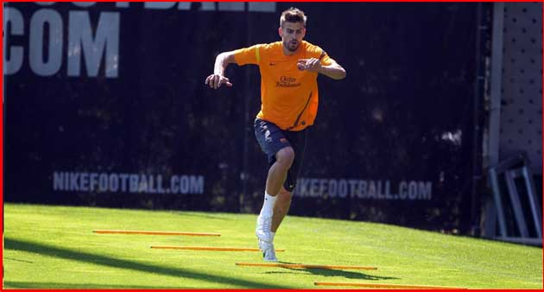
Las adaptaciones pueden ser progresivas o regresivas. La velocidad de regresión depende de la capacidad, del nivel adquirido en esa capacidad, y también del tiempo de inactividad.

Slide 11
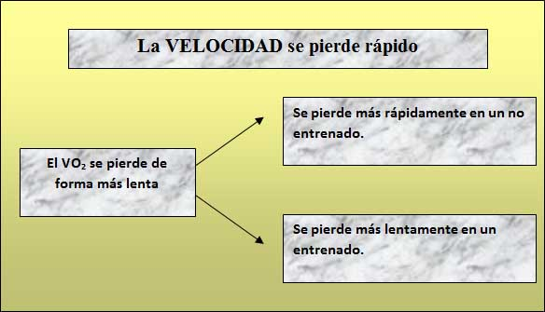

Slide 12
TEORIAS DE ADAPTACIÓN
Ley del umbral
Un umbral es un nivel de capacidad innata o adquirida que condiciona el grado de respuesta de un estímulo.
En el caso del entrenamiento se habla de umbral de Intensidad, es un nivel de Intensidad determinado que nos permite conseguir los beneficios del objetivo del entrenamiento. Más que un umbral lo que existe en realidad en el entrenamiento es una zona o intervalo adecuado de intensidad.
POR EJEMPLO
ZONA AERÓBICA
ZONA ADECUADA
ZONA ANAERÓBICA

Slide 13
Los intervalos se rigen por un mínimo y un máximo. La zona adecuada se encontrará definida por el nivel de entrenamiento (el desentrenado tendrá el intervalo con valores más bajos) y la edad (en niños el intervalo es más amplio).
Otro ejemplo claro se cita con el trabajo anaeróbico ubicado entre las 183 y las 221 pls/m. En un desentrenado puede estar entre las 170-195 pls/m y en un niño entre las 150-200 pls/m.
El sector de intensidad define un mínimo y un máximo entre los que se consigue el objetivo que principalmente depende del nivel de entrenamiento y de la edad.
El sector de intensidad tiene dos partes;
INTENSIVO | De la mitad al máximo | 4 mmoles – 160/180 pls/m
EXTENSIVO | De la mitad al mínimo | 2 mmoles – 130/150 pls/m

Slide 14
INTENSIDAD DE LAS CARGAS
CARGA INTENSIVA
CARGA EXTENSIVA
Es de carácter cualitativa.
Hay una mejora más rápida de la capacidad que trabajamos.
Las adaptaciones son menos estables y los resultados menos consistentes.
Al haber una intensidad más alta disminuye la duración del trabajo.
Es de carácter cuantitativo.
Hay un desarrollo más lento pero más continuo.
Las adaptaciones son más estables.
Aseguran que el organismo se adapte con la condición de los estímulos son más elevados en cuanto a la duración (dado que la intensidad es más baja) y son también más continuados.

Slide 15
QUE NIVELES DE INTENSIDAD SE APLICAN EN EL ENTRENAMIENTO
No inferior al 30% del máximo (es lo mínimo para los sedentarios).
Se requieren intensidades como mínimo del 50-60% para que provoquen adaptaciones significativas (es lo mínimo para los entrenados).
Trabajar a excesivas intensidades tampoco provoca mejoras . Hay que recordar que la relación entre la Intensidad y la mejora del resultado deportivo no es lineal. Además es evidentemente que no se puede mantener una alta intensidad durante mucho tiempo.
El sector de intensidad eficaz en el entrenamiento va entre un 60 y n 80% del máximo del deportista. A veces es necesario un trabajo mayor o menor en función del calendario (por ejemplo en pretemporada o en competición).

Slide 16
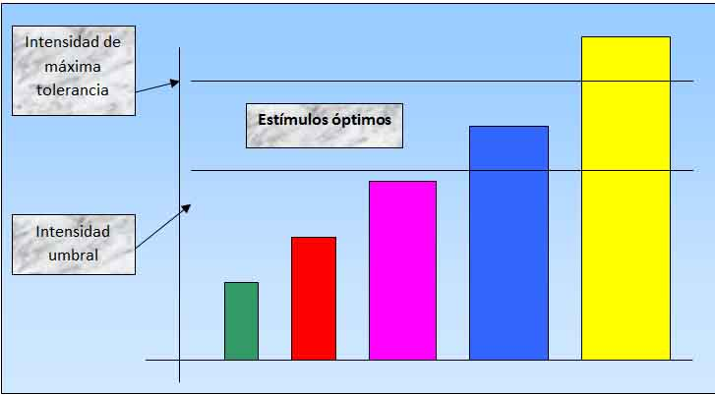

Slide 17
Intensidad umbral: por debajo de ella no obtengo adaptaciones. Es el nivel mínimo de estimulación.
Intensidad de máxima tolerancia: por encima no se consigue el objetivo que buscamos.
Estímulos óptimos: su asimilación provocará adaptación.
ANALIZANDO EL GRAFICO OBSERVAMOS QUE…..
Verde y rojo no producen respuesta adaptativa.
Morado no produce respuesta adaptativa, aunque puede producir beneficios.
Azul representaría el estímulo óptimo. Produce adaptación. Es óptimo para mejorar, mantener o estabilizar los niveles de capacidades.
Amarillo no será positivo para buscar efectos entrenantes, si no se da el descanso adecuado caeremos en la fatiga crónica o el sobre entrenamiento. (solo en determinados casos es positivo producir niveles de fatiga altos para conseguir una adaptación superior).

Slide 18
NORMAS BÁSICAS PARA LA ADAPTACIÓN
Hay que dosificar las cargas de trabajo. Para ello es imprescindible medir la carga. (tiempo, velocidad, kg,…
Hay que valorar el estado del deportista, es decir saber el nivel de intensidad del umbral.
Hay que encontrar los límites óptimos para cada estímulo de entrenamiento, diferente para cada capacidad (resistencia aeróbica, fuerza,…).

Slide 19
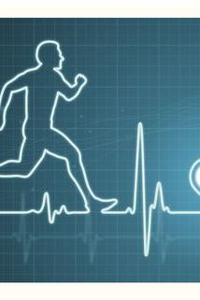
PARA QUE LOS ESTIMULOS SEAN EFECTIVOS, DEBEN SER ESPECIFICOS
Dirigidos a los órganos sobre los cuales queremos incidir.
Frecuentes: se deben repetir en el tiempo.
Que tengan la intensidad óptima.
De no ser así no se obtienen los efectos entrenantes positivos.

Slide 20
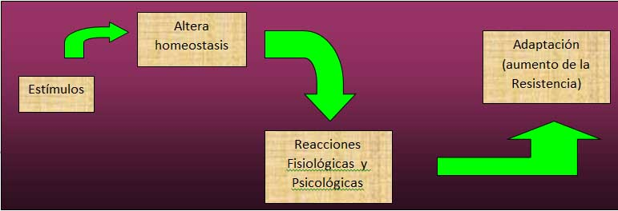
PARA CONCLUIR……

